Slide 1


LGS EBEVEYNİ OLMAK
ELBİSTAN
REHBERLİK
ve
ARAŞTIRMA
MERKEZİ
LGS VELİLERİNE YÖNELİK BİLGİLER

Slide 2
LGS NEDİR?
  SÖZEL VE SAYISAL OLMAK ÜZERE İKİ OTURUMDAN OLUŞUR.
  İKİ OTURUM TOPLAM 155 DK
  TOPLAM SORU SAYISI 90

Slide 3

SÖZEL OTURUM:
  TÜRKÇE:
20 SORU
  TC İNKILAP TARİHİ:
10 SORU
  DİN KÜLTÜRÜ VE AHLAK BİLGİSİ:
10 SORU
  İNGİLİZCE:
10 SORU 1. OTURUM 75 DK
SAYISAL OTURUM:
  MATEMATİK:
20 SORU
  FEN BİLİMLERİ
20 SORU
2. OTURUM 80 DK

Slide 4



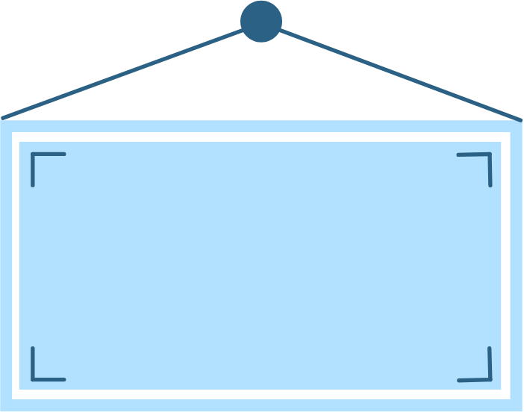
KAT SAYI
TÜRKÇE
FEN BİLİMLERİ
MATEMATİK
4
DİN KÜLTÜRÜ
TC İNKILAP
İNGİLİZCE
BİR SINAVDA HER NET BAŞINA ALINAN PUANA DENMEKTEDİR.
1

Slide 5
SINAVA KATILIM GÖNÜLLÜLÜK
ESASINA DAYANIR.
SINAVDA SADECE
8.SINIF KONULARI ÇIKMAKTADIR.

Slide 6

TERCİH İŞLEMLERİ
MERKEZİ
YERLEŞTİRME
YEREL
YERLEŞTİRME
PANSİYONLU
OKULLAR

Slide 7


YEREL
YERLEŞTİRME
Yerel yerleştirme tercihi yapmak zorunlu olup, tercih yapmayan öğrencilere diğer tercih ekranları açılmayacaktır.
Ortaöğretim başarı puanına (OBP) göre öğrencilerin tercih yaptıkları bölümdür.

Slide 8
MERKEZİ
YERLEŞTİRME
Herhangi bir okula yerleşememesi durumunda; sınavsız öğrenci alan (yerel yerleştirme) okul tercihlerine göre yerleştirme işlemleri yapılır.
Öğrencilerin LGS sonuçlarına göre tercih yaptıkları bölümdür.

Slide 9
YETENEK SINAVIYLA
ALAN OKULLAR
Okullar sıralamayı Yetenek Sınavının %70'ini ve Öğretim Başarı Puanının %30'unu baz alarak oluşturmaktadır.
Yetenek sınavı ile öğrenci alan okullara başvurular e-okul üzerinden yapılmaktadır.

Slide 10

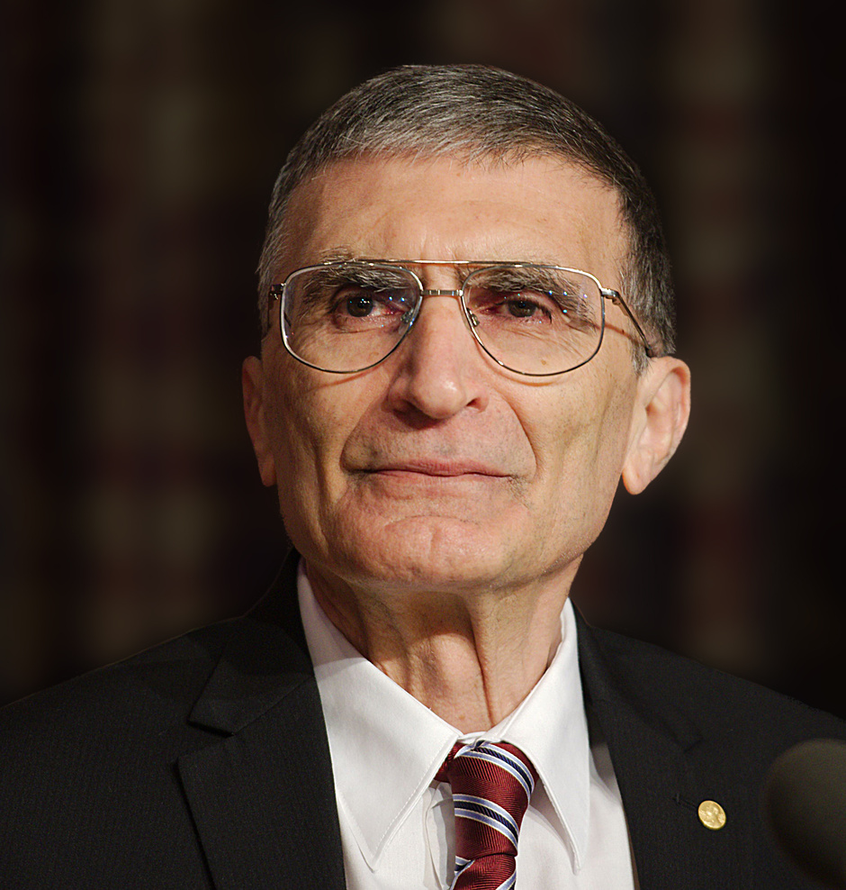
AZİZ SANCAR DİYOR Kİ
Çocuklarınızın başarılı olması için ultra okullarda okutmanıza gerek yok. Onu özgüvenli ve mutlu bir ortamda büyütürseniz o çocuk her zaman başarılı olur.

Slide 11
DÜNYADA ERGEN OLMAKTAN DAHA ZOR BİR ŞEY VARSA O DA ERGENLİK ÇAĞINDAKİ BİR GENCİN ANNE BABASI OLMAK

Slide 12
ERGENLİKTE GİDEN ÇOCUKLUKTUR...
ANNE BABAYLA KURULMUŞ OLAN YOĞUN BAĞDIR.
GİDENLERİN YASINI TUTMAK GEREKİR.
ERGENLİK BİR YAS SÜRECİDİR VE MUTLU ERGEN YOKTUR.
ERGENLİK İKİNCİ DOĞUMDUR.

Slide 13
FRANSIZ PSİKİYATRİST DALTO,
ERGENLERİ KABUK DEĞİŞTİREN YENGEÇLERE BENZETİR.
YENGEÇLER KABUK DEĞİŞTİRDİKLERİ DÖNEMDE ZAYIF VE SAVUNMASIZLARDIR.
EĞER BU DÖNEMDE YARA ALIRLARSA, BU YARANIN İZİNİ TÜM YAŞAMLARI BOYUNCA TAŞIRLAR.

Slide 14
GÖRSEL ÖĞRENEN ÇOCUKLAR
DÜZENLİ OLURLAR, DAĞINIKLIKTAN RAHATSIZ OLURLAR
İLK OLARAK ÇALIŞMA MASALARINI DÜZENLERLER.
DEFTERLERİ DÜZENLİDİR.
SÖZLÜ TALİMATLARI TAKİP ETMEKTE ZORLANABİLİRLER.

Slide 15
İŞİTSEL ÖĞRENEN ÇOCUKLAR
KÜÇÜK YAŞTA KENDİ KENDİLERİNE KONUŞURLAR.
SOHBET ETMEYİ SEVERLER
GÖZ TEMASIYLA OKUDUKLARINI ANLAMAKTA ZORLUK ÇEKERLER
SESLİ OKUDUKLARINI DAHA İYİ ANLARLAR.

Slide 16
KİNESTETİK ÖĞRENEN ÇOCUKLAR
YERLERİNDE DURAMAZ
SÜREKLİ HAREKET HALİNDEDİRLER
DAĞINIKLIKTAN RAHATSIZ OLMAZ
VÜCUT DİLİNİ DAHA İYİ ANLARLAR
DERS ANLATIMINDA ELİNİ OMUZLARINA KOYMAK İYİ GELİR

Slide 17



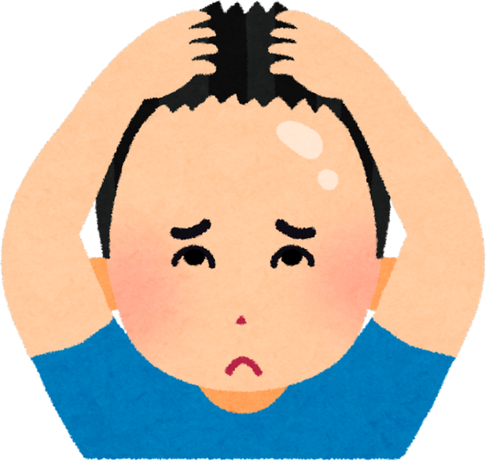

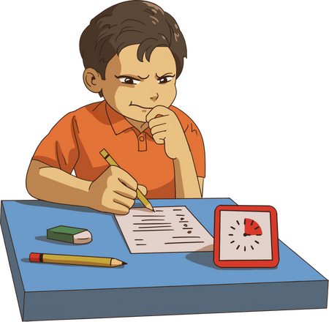
Sınava Hazırlanan Öğrencilerde En Sık Rastlanan Problemler
Özgüven Eksikliği
Motivasyon Eksikliği
Kaygı
Hedefsizlik

Slide 18
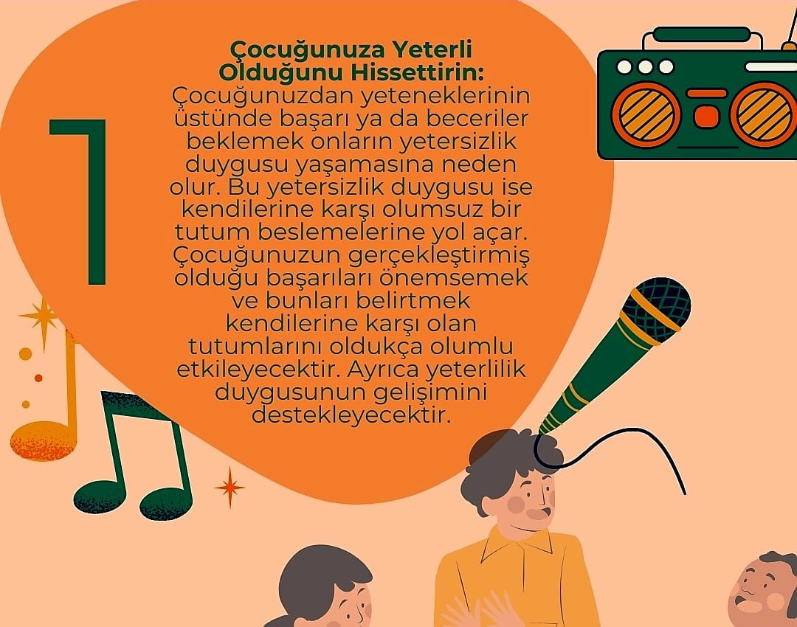

Slide 19
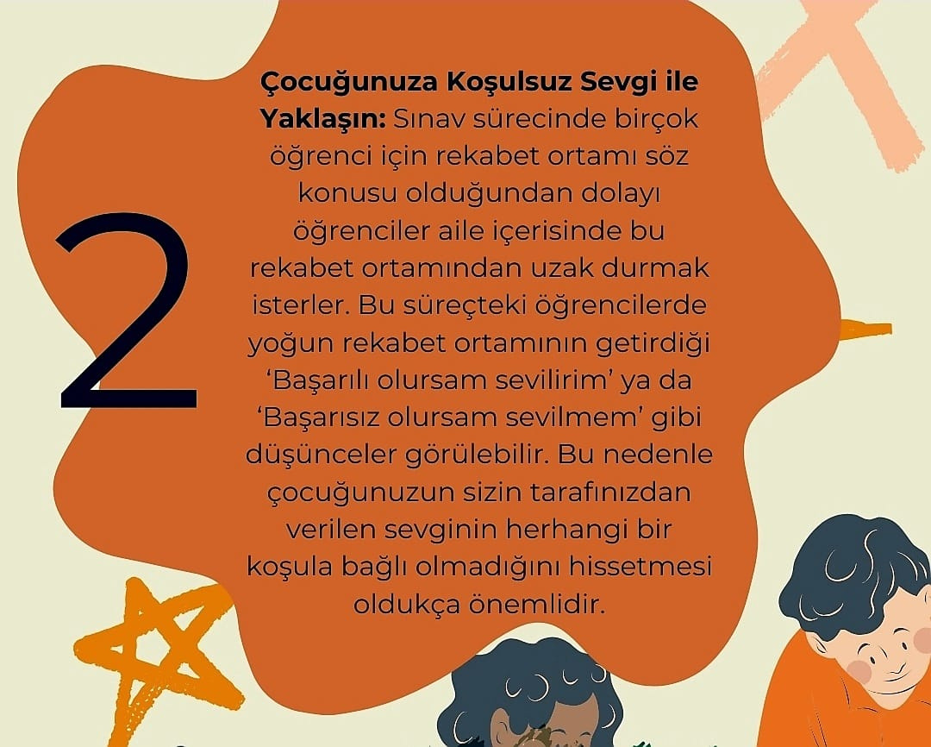

Slide 20
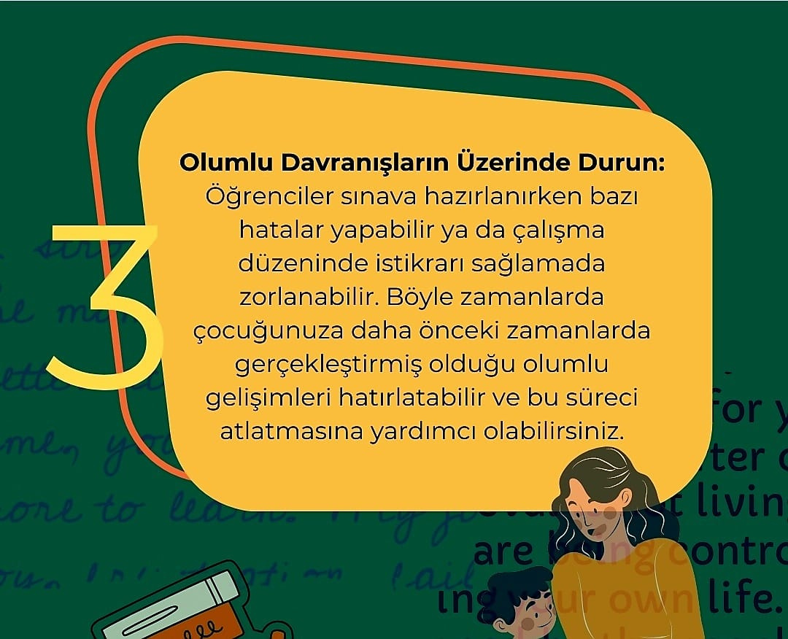

Slide 21
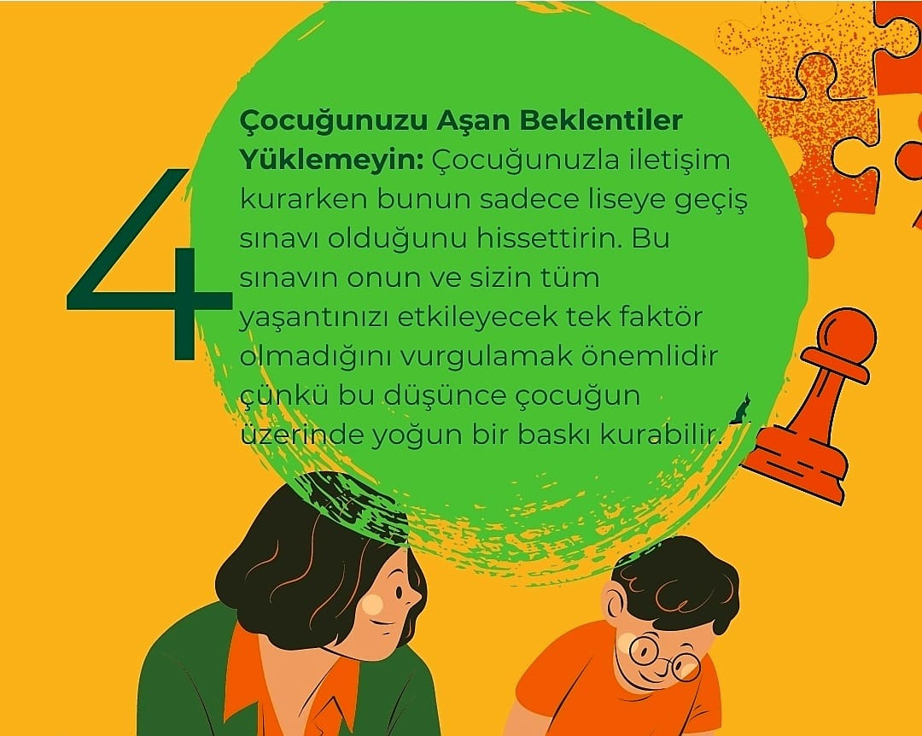

Slide 22
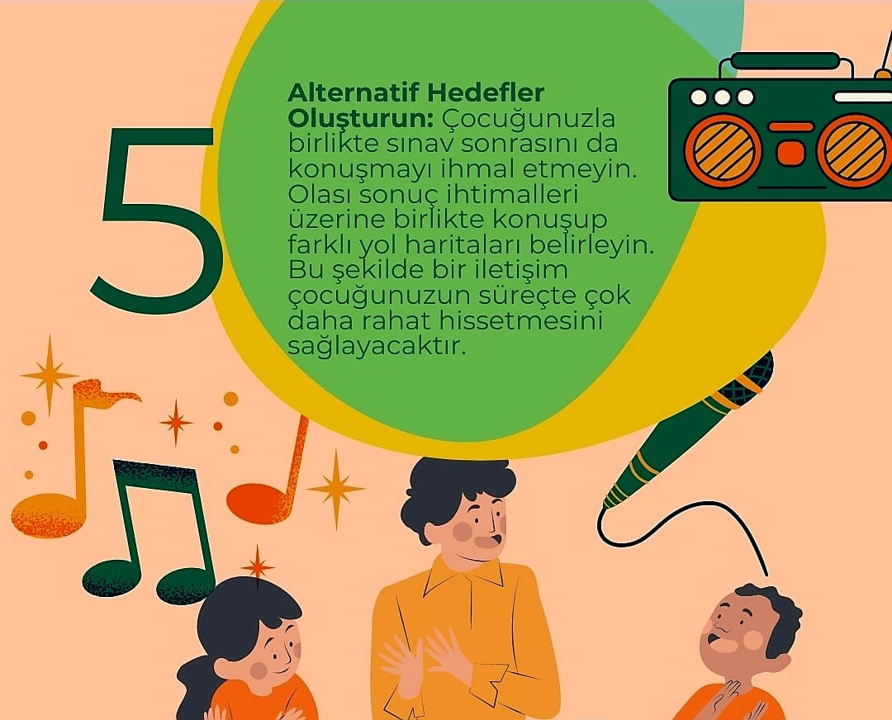

Slide 23
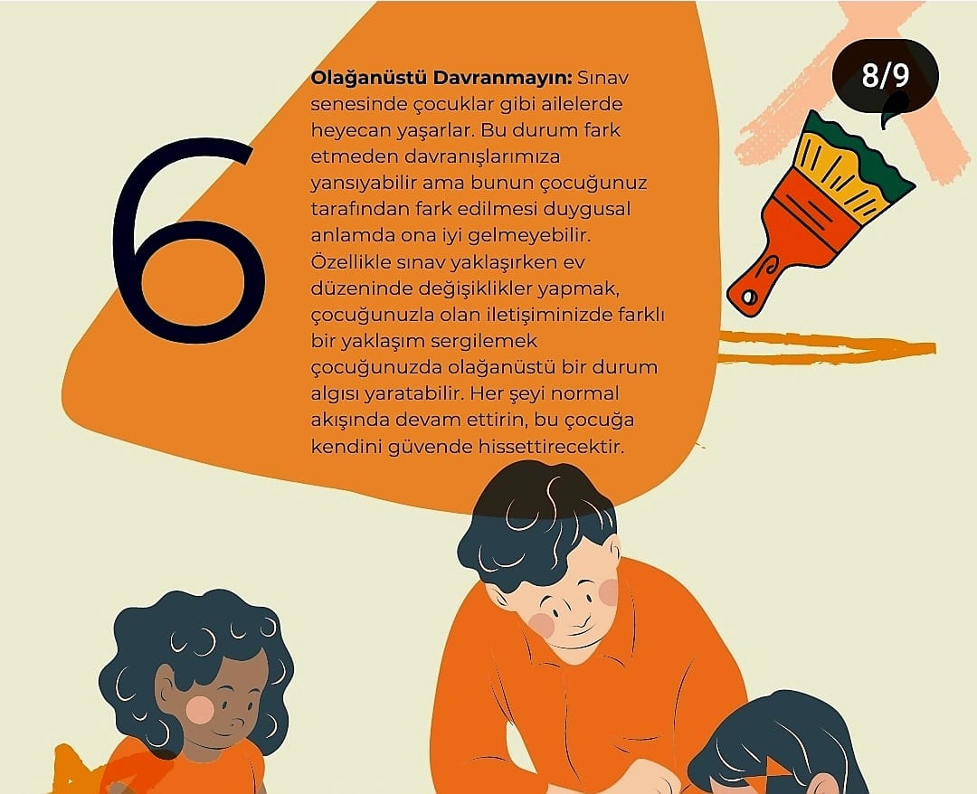

Slide 24

Sana o kadar emeği boşuna verdik,
Çocuğunuza Asla Bunları Söylemeyin
Sen başarılı olamazsın,
Bu kadar kitaba boşuna para verdik,
O kadar özel ders aldırdık,
Seni kurslara gönderdik,
AMA
Hala puanların artmıyor!!!

Slide 25

Bunun yerine;
Sen bizim için değerlisin.
Bu sınav senin karakterini ölçen bir sınav değil. Sen bu sınava girdiğinde senin değerini bu sınavla biçmeyeceğiz.

Slide 26
